Slide 3
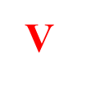
V

Slide 4
It’s ten twenty.
It’s ten thirty.
It’s eleven fifty.

